Slide 1


DIÁLOGO COM AS FUNDAÇÕES DE APOIO
ATENDIMENTO E CREDENCIAMENTO INSTITUCIONAL

Slide 2
DEPARTAMENTO DE CONTROLE DE PROCESSOS E ATENDIMENTO AO PESQUISADOR – DCA
Decreto nº 47.931, de 29/04/2020
Estatuto da Fundação de Amparo à Pesquisa do Estado de Minas Gerais.
Art. 38 - Departamento de Controle de Processos e Atendimento ao Pesquisador
  Dar suporte na gestão dos processos, seu fluxo e arquivos;
  Gerenciar o cadastro dos parceiros e receber as consultas externas relacionadas às atividades da Fapemig, prestando as informações solicitadas.

Slide 3
CREDENCIAMENTO DE FUNDAÇÃO DE APOIO
Portaria FAPEMIG PRE nº 021/2024
Dispõe sobre o cadastramento das Fundações de Apoio no âmbito da Fundação de Amparo à Pesquisa do Estado de Minas Gerais – FAPEMIG.
“Art. 1º – Regulamentar, no âmbito da Fapemig, o procedimento para cadastramento e recadastramento das fundações de apoio – FA, visando a celebração de parcerias com instituições executoras selecionadas por instrumentos próprios, para a gestão administrativa, operacional e financeira dos projetos de pesquisa, ensino e extensão, projetos de desenvolvimento institucional, científico e tecnológico, projetos de estímulo à inovação, bem como projetos e programas de concessão de bolsas, mediante pagamento de Despesas Operacionais e Administrativas – DOA.

Slide 4
TIPIFICAÇÃO CADASTRAL
Nível I:
A Fundação de Apoio (FA) está apta a fazer gestão administrativa e financeira de projetos exclusivamente com despesas de custeio e despesas de capital nacionais, inclusive bolsas.
Nível II:
A Fundação de Apoio está apta a fazer gestão administrativa e financeira de projetos com despesas de custeio e despesas de capital nacionais, internacionais, inclusive bolsas e importações.
Transição de Nível:
A Fundação de Apoio cadastrada no Nível I poderá, a qualquer tempo, solicitar o recadastramento para o Nível II, mediante envio da documentação exigida para nível pleiteado

Slide 5
ASPECTOS RELEVANTES
  Validade de 4 anos - contados a partir da publicação do resultado no site da Fapemig e no Diário Oficial do Estado de Minas Gerais;
  Prazo de 30 dias úteis a contar do recebimento da proposta;
  Se, após o cadastramento, ocorrerem alterações, cabe à FA enviar a documentação atualizada à Fapemig, pela Central de Ajuda (no site). Isso inclui casos como substituição da diretoria, término de mandato ou mudança nas instituições apoiadas. Nesses casos, a Fapemig deve ser notificada; caso contrário, o cadastro ficará suspenso até a regularização da documentação;
  A Fapemig pode realizar diligências durante o procedimento de cadastro.

Slide 6

NOVA CENTRAL DE AJUDA DA FUNDAÇÃO DE AMPARO À PESQUISA DO ESTADO DE MINAS GERAIS - FAPEMIG
FAP ATENDE

Slide 7
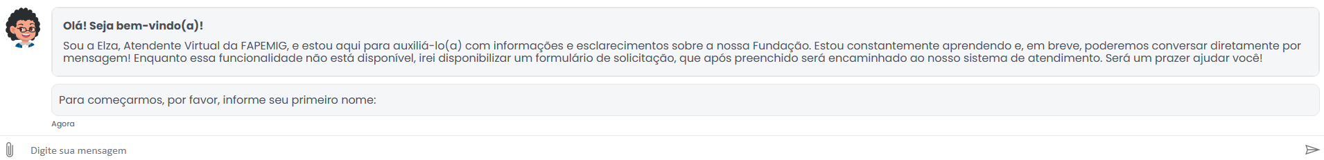
O NOVO SISTEMA FAP ATENDE
O sistema FAP Atende opera em substituição ao LIGMINAS, previamente utilizado como canal de comunicação pelo Fale Conosco no site da FAPEMIG. A nova plataforma conta com um formulário mais didático, intuitivo e específico, tornando o processo de atendimento aos usuários mais ágil e eficiente.
O novo canal de atendimento recebeu o nome em homenagem a Professora Elza Fernandes de Araújo, da Universidade Federal de Viçosa, que integrou o corpo funcional da FAPEMIG. A escolha do nome reflete o reconhecimento da sua trajetória e marca a oportunidade de vincular a implantação do novo sistema a uma justa homenagem.

Slide 8
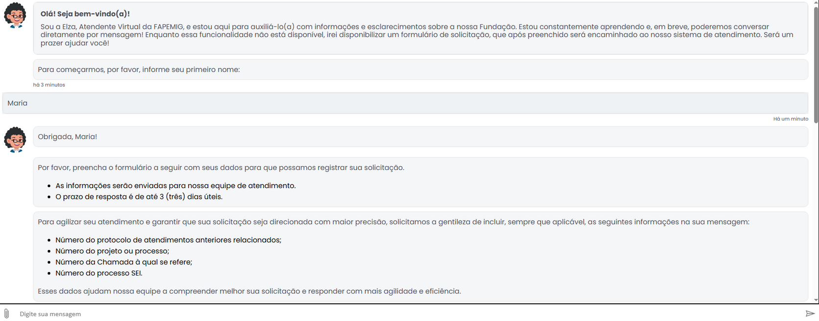
PRINCIPAIS MUDANÇAS NO NOVO FORMULÁRIO
  A Elza inicia o diálogo solicitando o informe do nome do usuário;
  Em seguida, apresenta orientações sobre as informações mais relevantes a serem incluídos no campo de mensagem;
  Informa o prazo para resolução da demanda;
  O objetivo é garantir que os atendentes recebam todas as informações essenciais para promover atendimentos ágeis e eficientes.

Slide 9
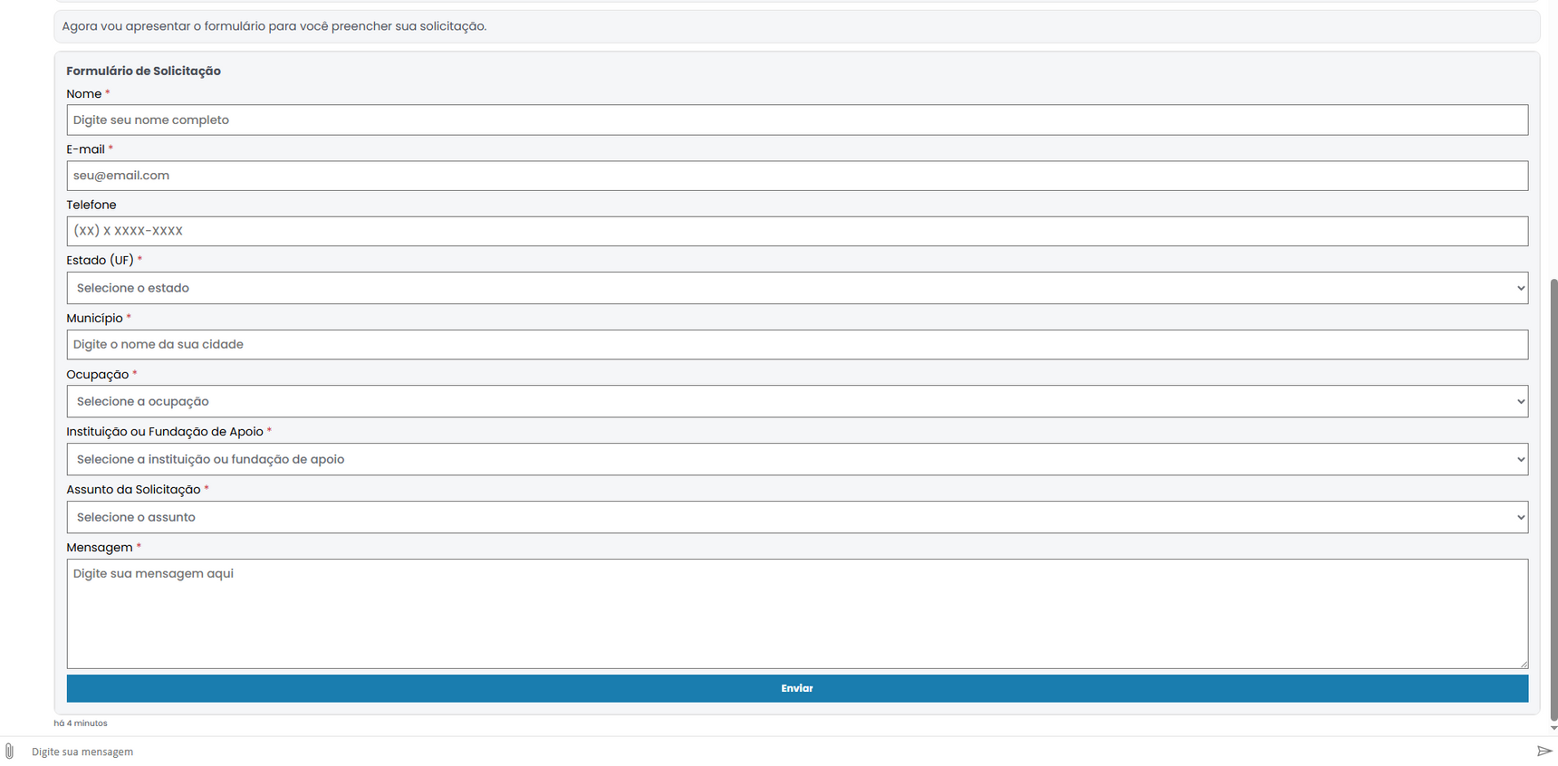
APRESENTAÇÃO DO FORMULÁRIO
No formulário são solicitadas as seguintes informações:

Slide 10
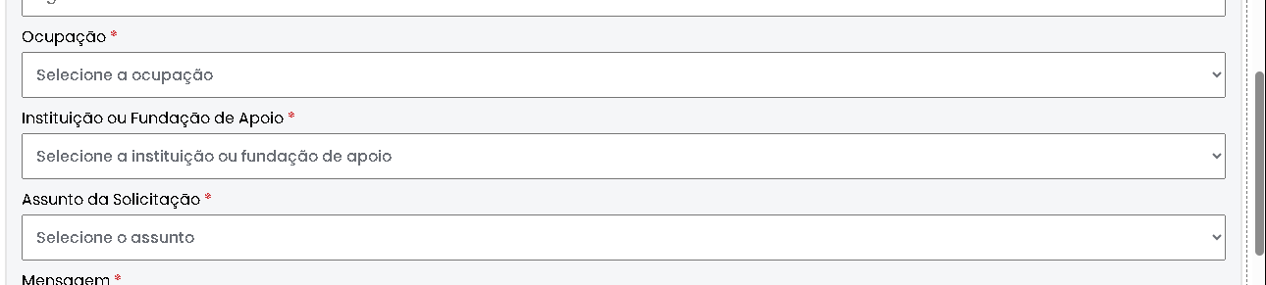
APRESENTAÇÃO DO FORMULÁRIO
Como novidade no formulário, foi incluído o campo “Ocupação”, que possibilita identificar a área de atuação do solicitante. Esse recurso especializante permite a adequação da comunicação, utilizando uma linguagem mais específica e compatível com o grau de familiaridade do usuário com os trâmites internos da FAPEMIG.
Os campos “Instituição ou Fundação de Apoio“ e “Assunto da Solicitação“ foram transformados em listas suspensas, permitindo ao solicitante selecionar a categoria correspondente. Essa funcionalidade direciona a demanda diretamente ao analista responsável e contribui para a geração de indicadores que apoiam o aprimoramento dos fluxos internos de atendimento da FAPEMIG.

Slide 11
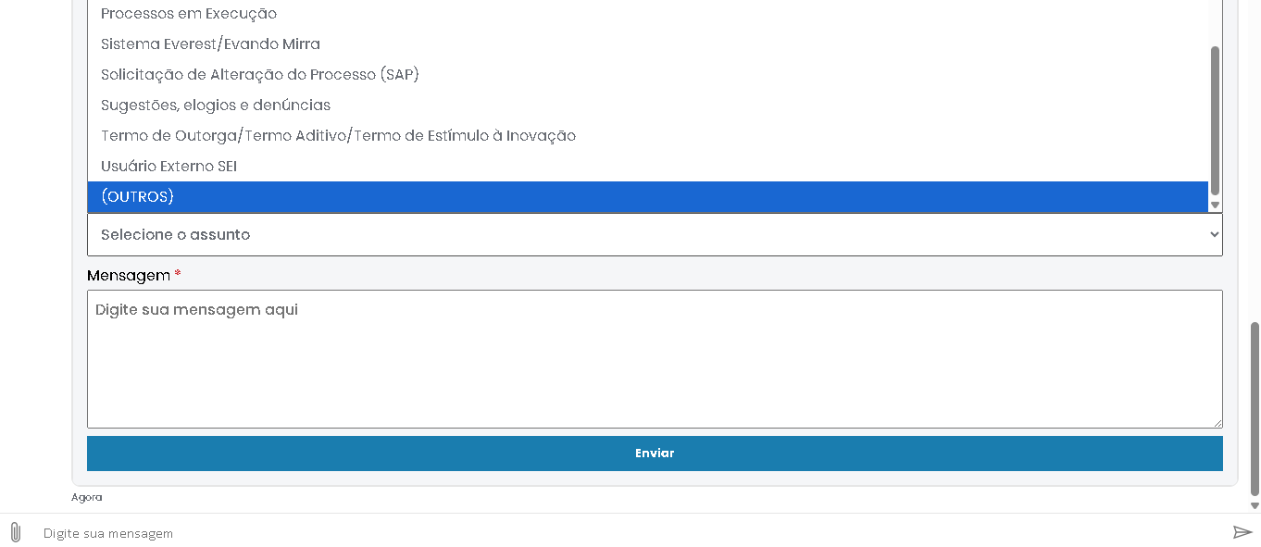
APRESENTAÇÃO DO FORMULÁRIO
Todos os campos obrigatórios dispõem da opção “Outros”, permitindo que o solicitante a selecione caso sua demanda não se enquadre nas categorias previamente estabelecidas.

Slide 12
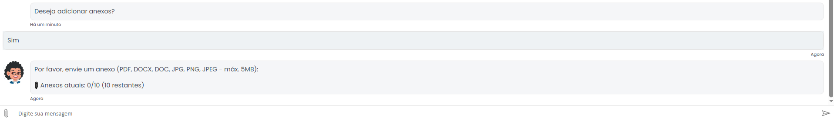
APRESENTAÇÃO DO FORMULÁRIO
Ao finalizar o preenchimento do formulário, a Elzinha questiona o solicitante se deseja adicionar anexos.
Ao clicar em “Sim”, é informado ao solicitante os formatos e tamanhos de arquivos aceitos pelo novo sistema, que são respectivamente:
O sistema permite a inclusão de até 10 anexos, que devem ser inseridos por meio do ícone de clipe, localizado no canto inferior esquerdo da tela.

Slide 13
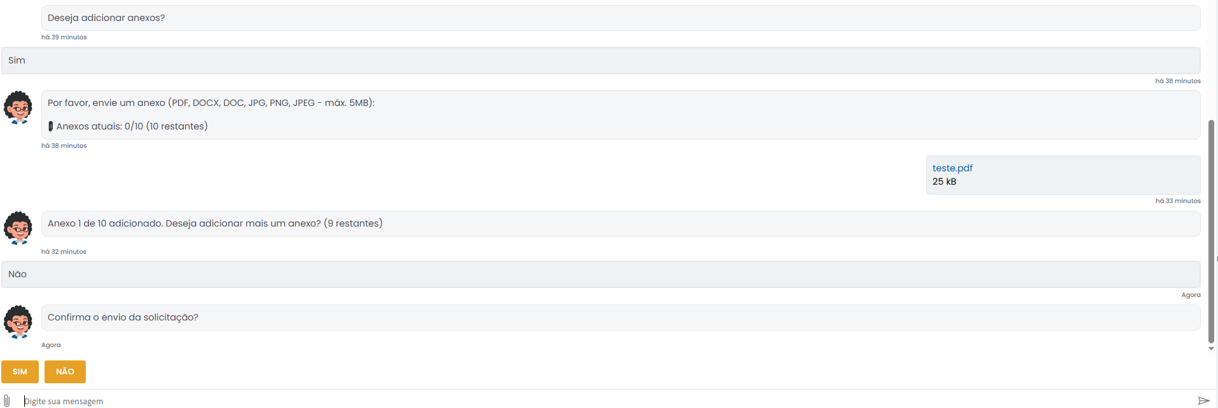
APRESENTAÇÃO DO FORMULÁRIO
Após concluir o upload dos arquivos, o solicitante deve selecionar a opção Não e, em seguida, proceder com o envio da demanda.

Slide 14
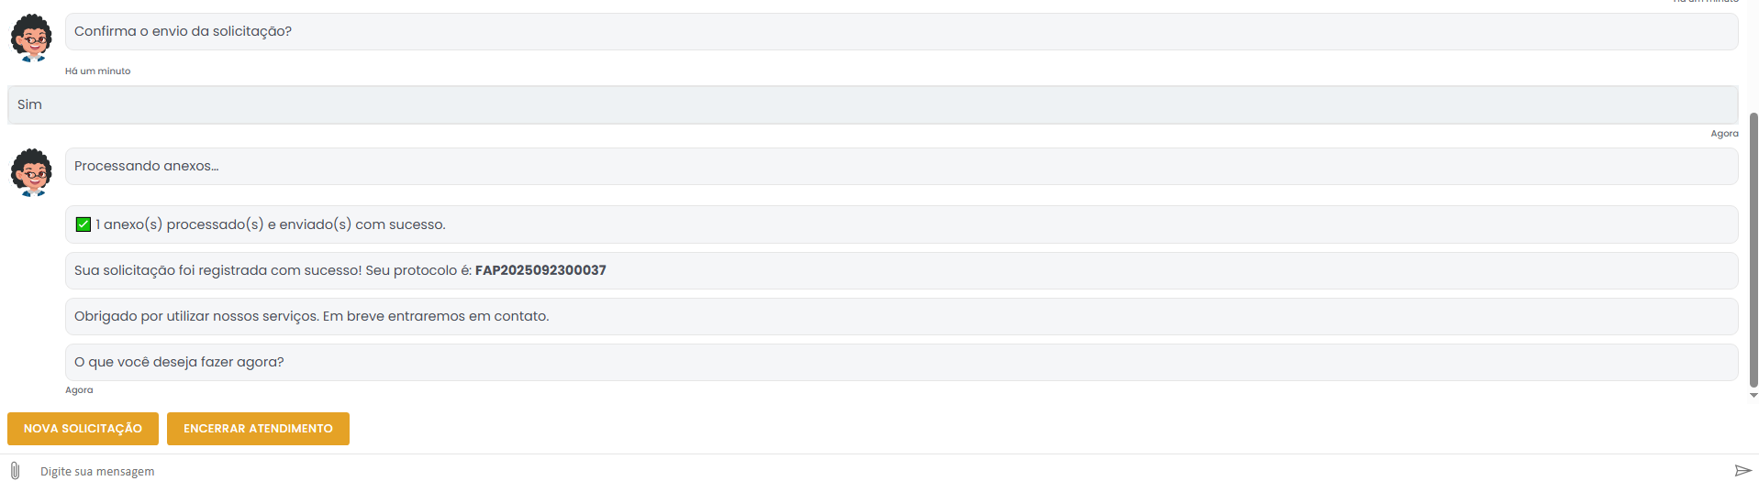
APRESENTAÇÃO DO FORMULÁRIO
Ao confirmar o envio da solicitação, clicando em Sim, a Elzinha apresenta um resumo dos dados informados e fornece o número de protocolo no novo formato (Ex.: FAP2025092300037).

Slide 15
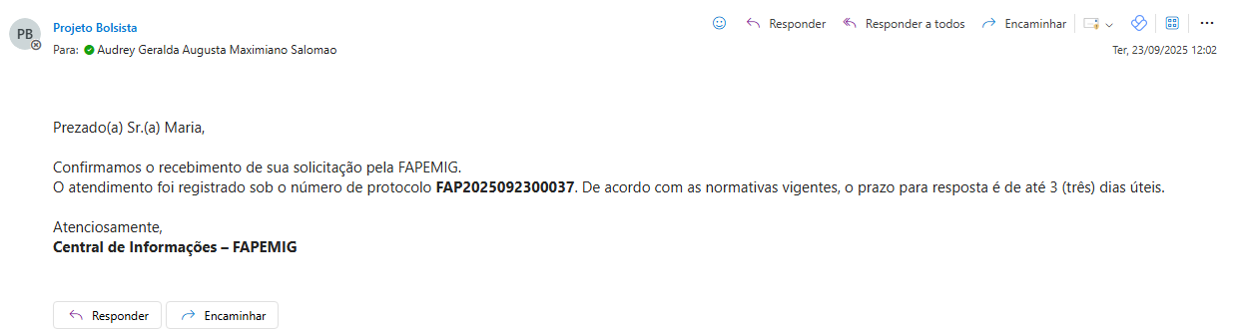
APRESENTAÇÃO DO FORMULÁRIO
Além disso, o solicitante recebe um e-mail de confirmação, contendo a formalização do envio e a informação sobre o prazo para atendimento da demanda, conforme descrito a seguir:

Slide 16
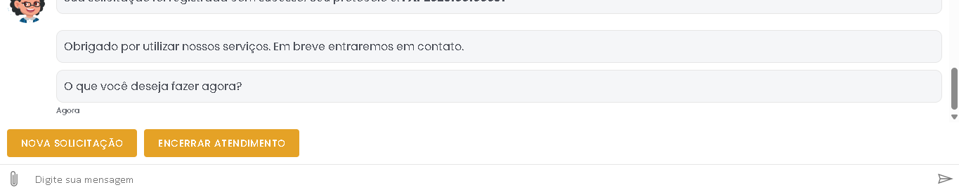
APRESENTAÇÃO DO FORMULÁRIO
Ao final do atendimento, a Elzinha apresenta duas opções ao solicitante: 'Nova Solicitação', para o encaminhamento de outra demanda à FAPEMIG, ou 'Encerrar Atendimento', caso o usuário opte por finalizar a interação naquele momento.

Slide 17

ENCERRAMENTO
AGRADECEMOS A ATENÇÃO DE TODOS.
FAPATENDE:

